Slide 1



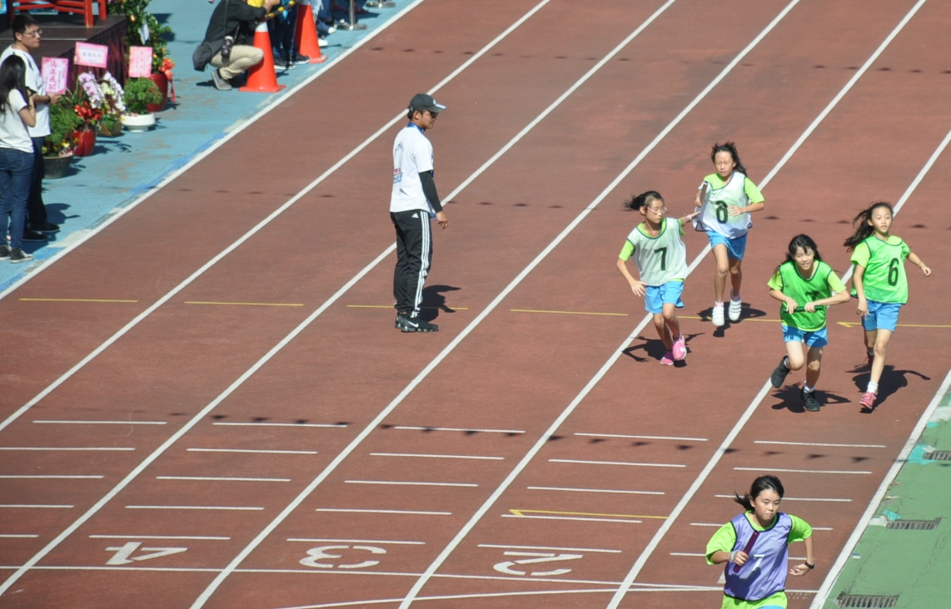
體表會Happy Go

Slide 2


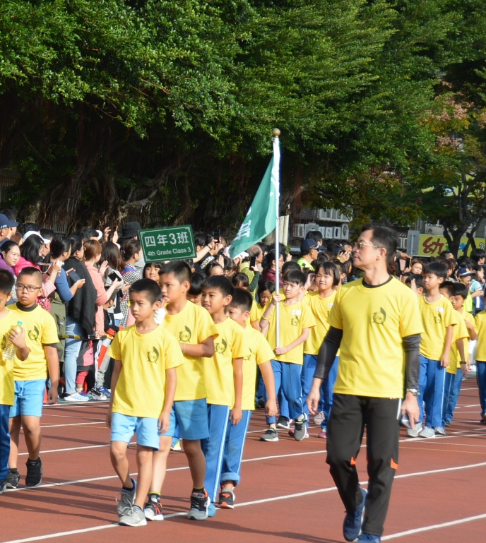

進場有精神

Slide 3
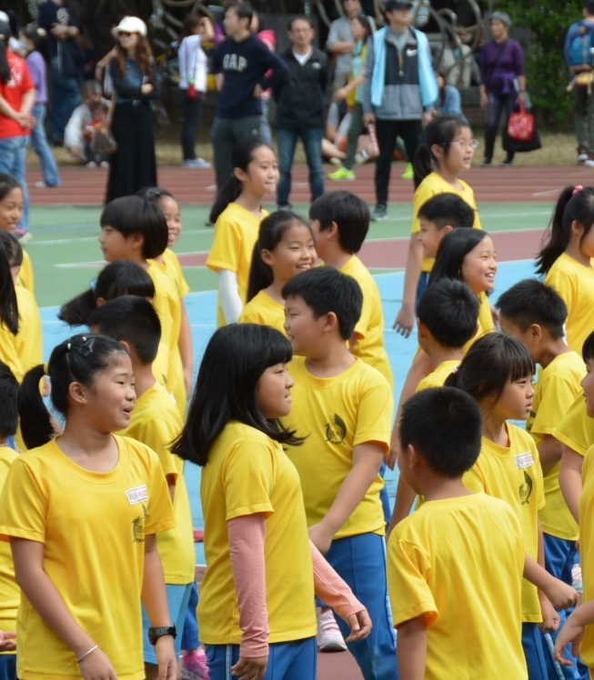
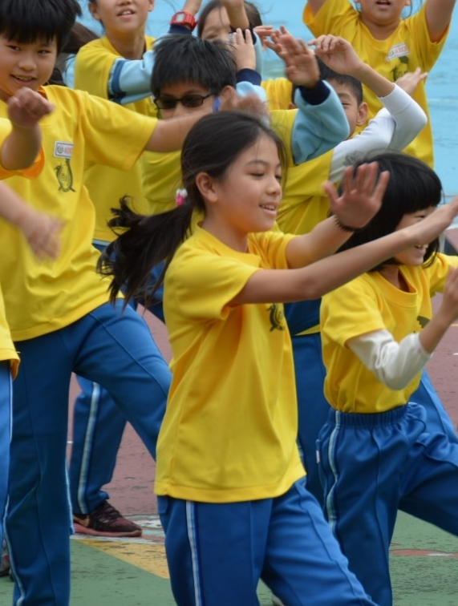

演出超精彩
五光十色
密大腿
賣力演出

Slide 4

THE END

